Slide 1
Geleceği Yazan Kadınlar
Firebase 2. Gün

Slide 2

Authentication (Kimlik Doğrulama)

Slide 3


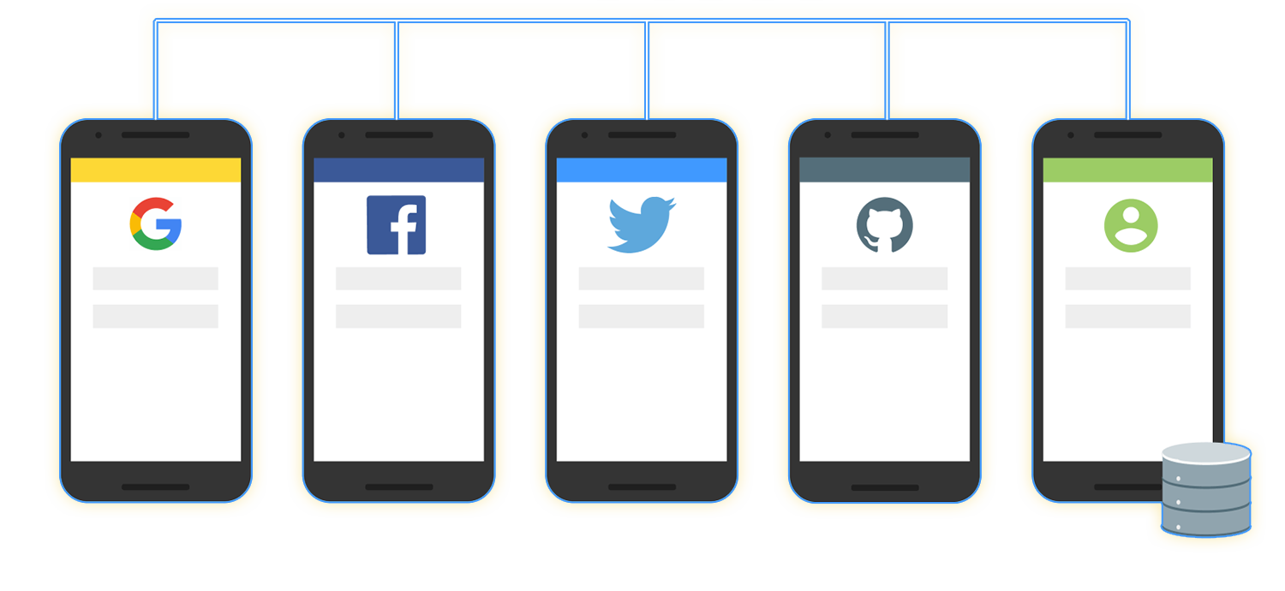
Authentication (Kimlik Doğrulama)
Authentication; oluşturduğunuz kurallar kapsamında veritabanı ve depolama alanındaki verileri koruma fırsatı sunar. Ayrıca tek bir kütüphane sayesinde Facebook, Twitter, Github ve Google hesabı üzerinden uygulamaya giriş yapılabilmektedir.

Slide 4
Authentication | Projeye Bağlama
Uygulamanıza Firebase SDK’yı bağladıktan sonra app/ düzeyinde bulunan build.gradle dosyasına aşağıdaki bağımlılık kod parçacığını eklemeniz gerekmektedir.
compile 'com.google.firebase:firebase-auth:10.2.0'

Slide 5
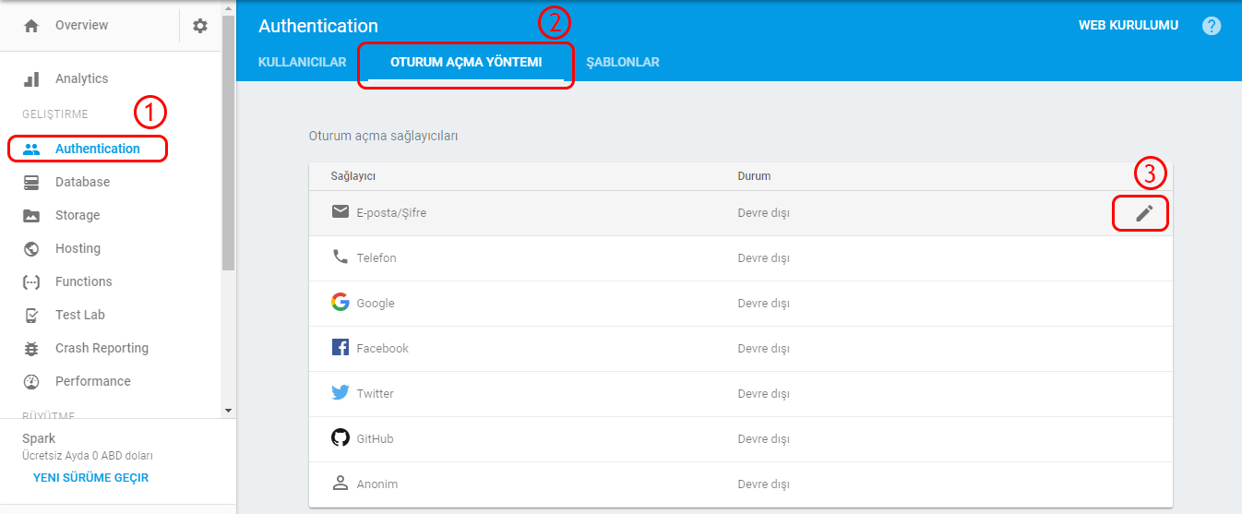
Authentication | Kimlik Doğrulama Sistemi
Bununda birlikte uygulamanızda kullanmak için Firebase konsoluna giderek ilgili Kimlik Doğrulama Sistemini aktif hale getirmeniz gerekir. E-posta ve şifre ile kimlik doğrulama sistemini etkinleştirmek için konsolda bulunan Firebase Authentication (Kimlik Doğrulama) bölümündeki Giriş Yöntemi sayfasına gidiniz.

Slide 6
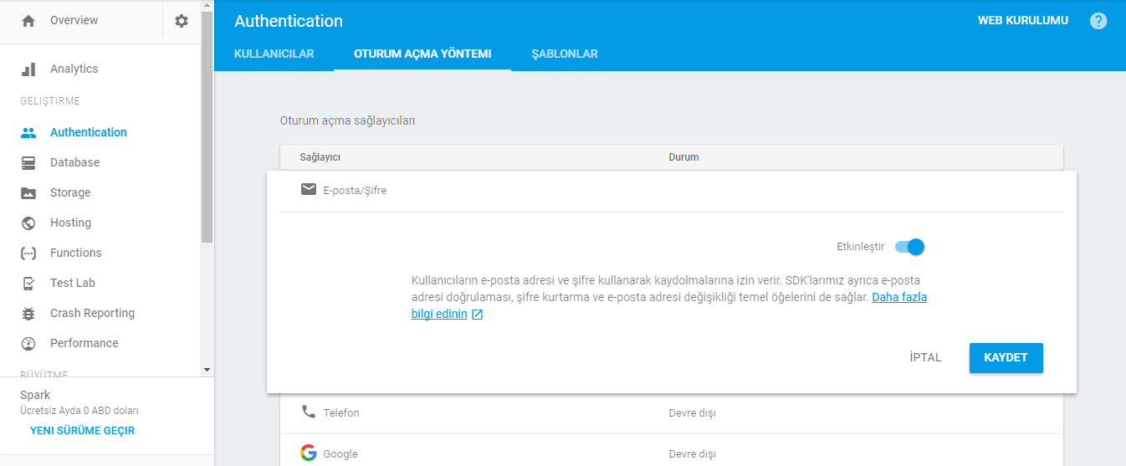
Authentication | Kimlik Doğrulama Sistemi
3. yönergedeki kısma tıkladığınızda karşınıza gelen pencerede ‘Etkinleştir’ aktif hale getirip ‘Kaydet’ butonuna tıklamanız gerekmektedir.

Slide 7
Authentication | Kimlik Doğrulama Durumunun Dinlenmesi
Bu işlemi gerçekleştirmek için öncelikle FirebaseAuth ve AuthStateListener objelerinin oluşturulması gereklidir.
private FirebaseAuth mAuth;
private FirebaseAuth.AuthStateListener mAuthListener;
Ardından onCreate() metoduna giderek FirebaseAuth objesini başlatmanız gerekir.
mAuth = FirebaseAuth.getInstance();

Slide 8
Authentication | Kimlik Doğrulama Durumunun Dinlenmesi
Sonrasında AuthStateListener sayesinde kullanıcının oturum açma durumunu izleyebilirsiniz. Bunun için aşağıdaki kod parçacığını onCreate() metodu içerisine eklemeniz gerekmektedir.
mAuthListener = new FirebaseAuth.AuthStateListener() {
@Override
public void onAuthStateChanged(@NonNull FirebaseAuth firebaseAuth) {
FirebaseUser user = firebaseAuth.getCurrentUser();
if (user != null) {
// User is signed in
Log.d(TAG, "onAuthStateChanged:signed_in:" + user.getUid());
} else {
// User is signed out
Log.d(TAG, "onAuthStateChanged:signed_out");
} } };

Slide 9
Authentication |Varolan Kullanıcı İçin Giriş Yapma
Parametre olarak e-posta adresini, parolayı alan ve onaylayan signInWithEmailAndPassword() metodu ile var olan kullanıcılarımız için giriş yapma işlemi gerçekleştirebiliriz. Bu işlem için aşağıda bulunan kod parçacığını ilgili yere eklemeniz gerekmektedir. mAuth.signInWithEmailAndPassword(email, password)
.addOnCompleteListener(this, new OnCompleteListener<AuthResult>() {
@Override
public void onComplete(@NonNull Task<AuthResult> task) {
Log.d(TAG, "signInWithEmail:onComplete:" + task.isSuccessful());
if (!task.isSuccessful()) {
Log.w(TAG, "signInWithEmail:failed", task.getException());
Toast.makeText(EmailPasswordActivity.this, R.string.auth_failed,
Toast.LENGTH_SHORT).show();
} } });

Slide 10
Authentication | Kullanıcı Bilgilerine Erişim
Bir kullanıcı başarılı bir şekilde oturum açtıysa hesap bilgilerini herhangi bir noktada getCurrentUser() metodu ile alabilirsiniz. Bunun için aşağıdaki kod parçacığını eklemeniz gerekmektedir.
FirebaseUser user = FirebaseAuth.getInstance().getCurrentUser();
if (user != null) {
String name = user.getDisplayName();
String email = user.getEmail();
Uri photoUrl = user.getPhotoUrl();
boolean emailVerified = user.isEmailVerified();
String uid = user.getUid();
}

Slide 11
Authentication | Kullanıcı E-posta Adresinin Güncelleme
Bir kullanıcının e-posta adresini updateEmail() metodunu kullanarak düzenleyebilirsiniz. Bu işlem için aşağıdaki kod parçacığını eklemeniz gerekmektedir.
FirebaseUser user = FirebaseAuth.getInstance().getCurrentUser();
user.updateEmail("user@example.com")
.addOnCompleteListener(new OnCompleteListener<Void>() {
@Override
public void onComplete(@NonNull Task<Void> task) {
if (task.isSuccessful()) {
Log.d(TAG, "User email address updated.");
}
}});

Slide 12
Authentication | Doğrulama E-postası Gönderme
sendEmailVerification() metodu ile kullanıcıya adres doğrulama e-postası gönderebilirsiniz. Bu işlem için kod parçacığını eklemeniz gerekmektedir.
FirebaseUser user = FirebaseAuth.getInstance().getCurrentUser();
user.sendEmailVerification()
.addOnCompleteListener(new OnCompleteListener<Void>() {
@Override
public void onComplete(@NonNull Task<Void> task) {
if (task.isSuccessful()) {
Log.d(TAG, "Email sent.");
}
} });

Slide 13
Authentication | Kullanıcının Şifresini Düzenleme
Bir kullanıcının şifresini updatePassword() metodunu kullanarak değiştirebilirsiniz. Bu işlem için kod parçacığını eklemeniz gerekmektedir.
FirebaseUser user = FirebaseAuth.getInstance().getCurrentUser();
String newPassword = "SOME-SECURE-PASSWORD";
user.updatePassword(newPassword)
.addOnCompleteListener(new OnCompleteListener<Void>() {
@Override
public void onComplete(@NonNull Task<Void> task) {
if (task.isSuccessful()) {
Log.d(TAG, "User password updated.");
} }
});

Slide 14
Authentication | Şifre Sıfırlama E-postası Gönderme
sendPasswordResetEmail() metodu ile kullanıcıya şifre sıfırlama e-postası gönderebilirsiniz. Bu işlem için aşağıdaki kod parçacığını eklemeniz gerekmektedir.
FirebaseAuth auth = FirebaseAuth.getInstance();
String emailAddress = "user@example.com" ;
auth.sendPasswordResetEmail(emailAddress)
.addOnCompleteListener(new OnCompleteListener<Void>() {
@Override
public void onComplete(@NonNull Task<Void> task) {
if (task.isSuccessful()) {
Log.d(TAG, "Email sent.");
}
}
});

Slide 15
Authentication | Kullanıcıyı Silme
delete() metodu ile kullanıcıya ait hesabı silebilirsiniz. Bu işlem için aşağıdaki kod parçacığını eklemeniz gerekmektedir.
FirebaseUser user = FirebaseAuth.getInstance().getCurrentUser();
user.delete() .addOnCompleteListener(new OnCompleteListener<Void>() {
@Override
public void onComplete(@NonNull Task<Void> task) {
if (task.isSuccessful()) {
Log.d(TAG, "User account deleted." ) ;
} }
}); Ayrıca kullanıcıyı Firebase konsolda bulunan “Kimlik Doğrulama” bölümündeki “Kullanıcılar” sayfasından da silebilirsiniz.

Slide 16
Authentication | Çıkış Yapma İşlemi
Kullanıcının uygulamadan çıkış yapması için aşağıdaki kod parçacığını kullanmanız yeterli olacaktır.
FirebaseAuth.getInstance().signOut() ;

Slide 17
Storage

Slide 18
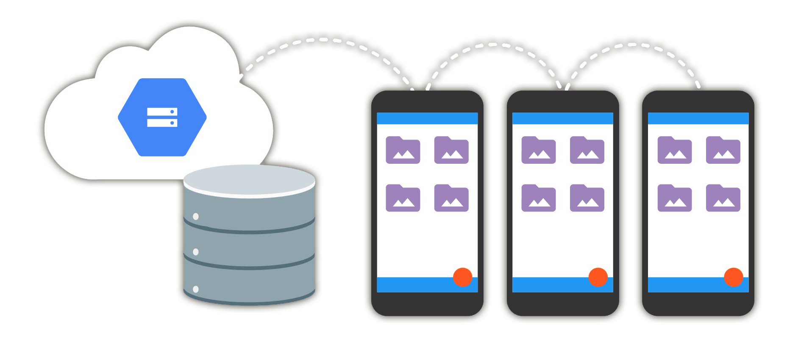
Storage | Neler Sağlar ?
Firebase için bulut depolama, uygulamalarınıza zengin medya içeriği oluşturmanıza olanak sağlar. Görüntüler ve videolar gibi kullanıcı tarafından oluşturulan içeriği yüklemenizi ve paylaşmanızı sağlar. Verileriniz, yüksek kullanılabilirlik ve global yedeklilik ile exabyte ölçekli nesne depolama çözümü olan bir Google bulut depolama alanında saklanır. Bulut Depolama, bu dosyaları doğrudan mobil cihazlardan ve web tarayıcılarından yükleyerek karmaşık ağları kolaylıkla yönetmenizi sağlar.

Slide 19
Storage | Erişimi Herkese Açık Hale Getirme
Firebase için bulut depolama, verilerinizin nasıl yapılandırılacağını, nasıl dizine eklenmesi gerektiğini ve verilerinizin ne zaman okunup yazıldığını tanımlamanızı sağlayan bildirimsel kurallar dili sağlar. Varsayılan olarak, Depolama alanına okuma ve yazma erişimi sınırlıdır, bu nedenle yalnızca kimliği doğrulanmış kullanıcılar veri okuyabilir veya yazabilir. Kimlik Doğrulama kurmadan başlamak için kurallarınızı genel erişim için yapılandırabilirsiniz.
Bu, depolama alanını, hatta uygulamanızı kullanmayan kişilere açık hale getirir; bu nedenle, kimlik doğrulamasını ayarladığınızda Depolama alanınızı tekrar kısıtladığınızdan yani kurallarınızı eski haline getirdiğinizden emin olun.

Slide 20
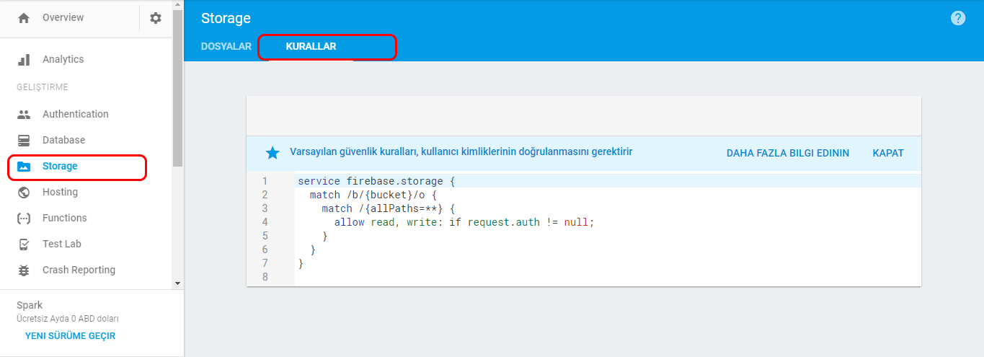
Storage | Erişimi Herkese Açık Hale Getirme
Storage kısmında Kurallar dizininde varsayılan kural şu şekildedir :

Slide 21
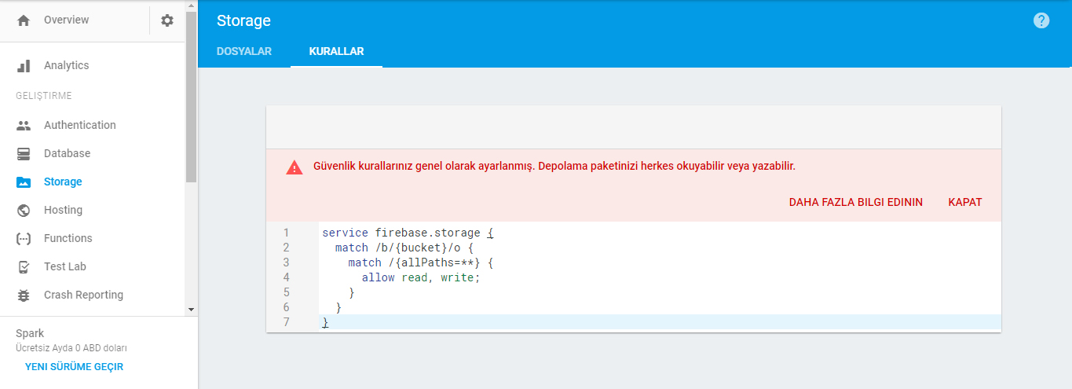
Storage | Erişimi Herkese Açık Hale Getirme
Herkese açık hale getirmek için yapmamız gereken değişiklik ise şu şekildedir :

Slide 22
Storage | Projeye Bağlama
İlgili bağımlılığı projemize eklemek için build.gradle dosyasının dependencies tagları arasına bu kod satırını eklemeniz gerekmektedir.
compile 'com.google.firebase:firebase-storage:10.2.0'

Slide 23
Storage | Bulut Depolamayı Kurmak
Depolama alanına erişmenin ilk adımı FirebaseStorage örneği oluşturmaktır. Bu kod satırı yardımı ile bir örnek oluşturun.
FirebaseStorage storage = FirebaseStorage.getInstance();

Slide 24
Storage | Referans Oluşturma
Bir dosyayı karşıya yüklemek, indirmek, silmek, meta verilerini almak veya güncellemek için bir referans oluşturmanız gerekmektedir. Bir referans buluttaki bir dosyaya işaretçi olarak düşünülebilir. Referans oluşturmak için aşağıdaki kod parçacığını eklemeniz gerekmektedir. StorageReference storageRef = storage.getReference();

Slide 25
Storage | Referans Oluşturma
Ağacın altındaki bir konuma bir referans oluşturabilirsiniz, varolan bir referans üzerinde getChild() metodunu kullanarak 'images / space.jpg' yolunu izleyin.
StorageReference imagesRef = storageRef.child("images");
// Bir child referans oluşturduk ve imagesRef artık ‘images’ işaret ediyor.
StorageReference spaceRef = storageRef.child("images/space.jpg");
// Child referanslar yolları(path bilgisi) da içerebilir. // spaceRef artık "images / space.jpg'a işaret ediyor
// imagesRef hala "images" işaret ediyor

Slide 26
Storage | Referanslar ile Gezinme
Dosya hiyerarşisinde gezinmek için getParent() ve getRoot() metodlarını da kullanabilirsiniz. getParent() bir seviye yukarıya doğru giderken, getRoot() üste kadar dolaşır.
imagesRef = spaceRef.getParent();
// getParent, başvuruyu bir üst düğüme taşımamızı sağlar. // imagesRef artık ‘images' işaret ediyor.
StorageReference rootRef = spaceRef.getRoot();
// getRoot(), alanın üst kısmına geri dönmemizi sağlar.
// rootRef artık root noktasını işaret ediyor.

Slide 27
Storage | Referanslar ile Gezinme
child(), getParent() ve getRoot() birden çok kez zincirlenebilir; her biri bir referans döndürür. Ancak getRoot().getParent() çağrısı null döndürür.
StorageReference earthRef = spaceRef.getParent().child("earth.jpg");
// Kaynaklar birden fazla kez zincirlenebilir.
// earthRef 'images/earth.jpg' yi işaret eder.
StorageReference nullRef = spaceRef.getRoot().getParent();
// nullRef, kökün üst öğesi olduğu için boştur.

Slide 28
Storage | Dosya Yükleme
Bulut depolama, geliştiricilerin Firebase tarafından sağlanan ve yönetilen bir Google Bulut Depolama alanında dosyaları hızlı ve kolay bir şekilde yüklemelerine olanak tanır. Bulut depolamaya bir dosya yüklemek için önce dosyanın tam yoluna (dosya adı dahil) bir referans oluşturmalısınız. StorageReference storageRef = storage.getReference();
StorageReference mountainsRef = storageRef.child("mountains.jpg");
// "mountains.jpg" isimli bir referans oluşturuldu.

Slide 29
Storage | Dosya Yükleme
Uygun bir referans oluşturduktan sonra dosyayı bulut depolamaya yüklemek için putBytes(), putFile() veya putStream() metodlarını çağırırsınız.
Google Bulut Depolama grubunun root bir referansla veri yükleyemezsiniz. Referansınızın bir child URL'ye yönlendirilmesi gerekir.

Slide 30
Storage | Bellekteki Verilerden Yükleme
putBytes() yöntemi, bir dosyayı bulut depolama yüklemenin en basit yoludur. putBytes() bir bayt [] alır ve yüklemenin durumunu yönetmek ve izlemek için kullanabileceğiniz bir UploadTask döndürür. // Verileri bir ImageView'den bayt olarak alalım.
imageView.setDrawingCacheEnabled(true);
imageView.buildDrawingCache();
Bitmap bitmap = imageView.getDrawingCache();
ByteArrayOutputStream baos = new ByteArrayOutputStream();
bitmap.compress(Bitmap.CompressFormat.JPEG, 100, baos);
byte[] data = baos.toByteArray();
UploadTask uploadTask = mountainsRef.putBytes(data);

Slide 31
Storage | Bellekteki Verilerden Yükleme
uploadTask.addOnFailureListener(new OnFailureListener() {
@Override
public void onFailure(@NonNull Exception exception) {
// Başarısız yüklemeleri işleme
}
}).addOnSuccessListener(new OnSuccessListener<UploadTask.TaskSnapshot>() {
@Override
public void onSuccess(UploadTask.TaskSnapshot taskSnapshot) {
// taskSnapshot.getMetadata(), boyut, içerik türü ve indirme URL'si gibi dosya meta verileri
//içerir.
Uri downloadUrl = taskSnapshot.getDownloadUrl();
} });
putBytes() bir bayt[] kabul ettiğinden, uygulamanızın bir dosyanın tüm içeriğini aynı anda bellekte tutması gerekir. Daha az bellek kullanmak için putStream() veya putFile() kullanmalısınız.

Slide 32
Storage | Medya Yükleme
putStream() metodu bulut depolamaya bir dosya yüklemek için çok yönlü metoddur. putStream() bir InputStream alır ve yüklemenin durumunu izlemek ve yönetmek için kullanabileceğiniz bir UploadTask döndürür. InputStream stream = new FileInputStream(new File("path/to/images/rivers.jpg"));
uploadTask = mountainsRef.putStream(stream);
uploadTask.addOnFailureListener(new OnFailureListener() {
@Override
public void onFailure(@NonNull Exception exception) {
// Başarısız yüklemeleri işleme
} }).addOnSuccessListener(new OnSuccessListener<UploadTask.TaskSnapshot>() {
@Override
public void onSuccess(UploadTask.TaskSnapshot taskSnapshot) {
Uri downloadUrl = taskSnapshot.getDownloadUrl();
} });

Slide 33
Storage | Yüklemeleri Yönetme
Yüklemeleri başlatmanın yanı sıra, pause(), resume() ve cancel() metodlarını kullanarak yüklemeleri duraklatabilir, devam ettirebilir ve iptal edebilirsiniz. Duraklatma ve devam ettirme olayları sırasıyla duraklatma ve ilerleme durum değişikliklerini artırır. Bir yüklemeyi iptal etmek, yüklemenin iptal edildiğini gösteren bir hata ile başarısız olmasına neden olur. uploadTask = storageRef.child("images/mountains.jpg").putFile(file);
uploadTask.pause();
// Yüklemeyi duraklat.
uploadTask.resume();
// Yükelemeyi devam ettir.
uploadTask.cancel();
// Yüklemeyi iptal et.

Slide 34
Storage | Dosyaları İndirme
Bulut Depolama Alanı, geliştiricilerin Firebase tarafından sağlanan ve yönetilen bir Google bulut depolama alanındaki dosyaları hızlı ve kolay bir şekilde indirmelerine olanak tanır.
Not: Varsayılan olarak, Bulut Depolama alanları dosyaları indirmek için Firebase Authentication (Kimlik Doğrulaması) gerektirir. Bulut depolama için Firebase Güvenlik Kurallarınızı yetkisiz erişime izin vermek üzere değiştirebilirsiniz. Varsayılan Google App Engine uygulaması ve Firebase bu alanı paylaştığından, herkese açık erişimi yapılandırmak, yeni yüklenen App Engine dosyalarını herkese açık olarak da erişilebilir hale getirebilir. Kimlik doğrulamasını ayarladığınızda erişiminizi tekrar Depolama grubunuza kısıtladığınızdan emin olun.

Slide 35
Storage | Dosyaları İndirmek için Referans Oluşturma
Bir dosyayı indirmek için önce indirmek istediğiniz dosyaya bulut depolama başvurusu oluşturun.
Depolama alanına alt yol ekleyerek bir referans oluşturabilir veya bulut depolamadaki bir nesneyi referans alan, mevcut bir gs: // veya https: // URL'den bir referans oluşturabilirsiniz. // Uygulamanız için depolama referansı oluşturun
StorageReference storageRef = storage.getReference(); // ilk dosya yolu ve adı olan bir referans oluşturun
StorageReference pathReference = storageRef.child("images/stars.jpg"); // Bir Google Cloud Storage URI'sinden bir dosyaya referans oluşturma
StorageReference gsReference = storage.getReferenceFromUrl("gs://bucket/images/stars.jpg");
// Bir HTTPS URL'sinden referans oluşturma
// URL'de karakterlerin değiştiğini unutmayın!
StorageReference httpsReference = storage.getReferenceFromUrl("https://firebasestorage.googleapis.com/b/bucket/o/images%20stars.jpg");

Slide 36
Storage | Dosyaları İndirme
Bir referans yaptıktan sonra, getBytes() veya getStream() öğelerini çağırarak bulut depolamadan dosyaları indirebilirsiniz. Dosyayı başka bir kitaplıkla indirmeyi tercih ediyorsanız, getDownloadUrl() ile bir indirme URL'si alabilirsiniz. Hafızaya İndirme Dosyayı, getBytes() metoduyla bir bayt[]’a indir. Bu, bir dosyayı indirmenin en kolay yoludur, ancak dosyanızın tüm içeriğini belleğe yüklemeniz gerekir. Uygulamanızın kullanılabilir belleğinden daha büyük bir dosya talep ederseniz uygulamanız çöker. Bellek sorunlarına karşı koruma sağlamak için getBytes() indirmek için maksimum miktarda bayt alır. Maksimum boyutu, uygulamanızın kullanabileceğini bildiğiniz bir şeye ayarlayın veya başka bir indirme yöntemi kullanın.

Slide 37
Storage | Dosyaları İndirme
StorageReference islandRef = storageRef.child("images/island.jpg");
final long ONE_MEGABYTE = 1024 * 1024;
islandRef.getBytes(ONE_MEGABYTE).addOnSuccessListener(new OnSuccessListener<byte[]>() {
@Override
public void onSuccess(byte[] bytes) {
//"Images / island.jpg" verileri geri döner, bunu gerektiği gibi kullanın.
}
}).addOnFailureListener(new OnFailureListener() {
@Override
public void onFailure(@NonNull Exception exception) {
//Hataları yönetin.
}
});

Slide 38
DİNLEDİĞİNİZ İÇİN TEŞEKKÜRLER.

